Slide 1
MATEMÁTICAS FINANCIERAS
Interés Simple e Interés compuesto
Dr. Arturo Rivera López

Slide 2
Interés Simple

Slide 3
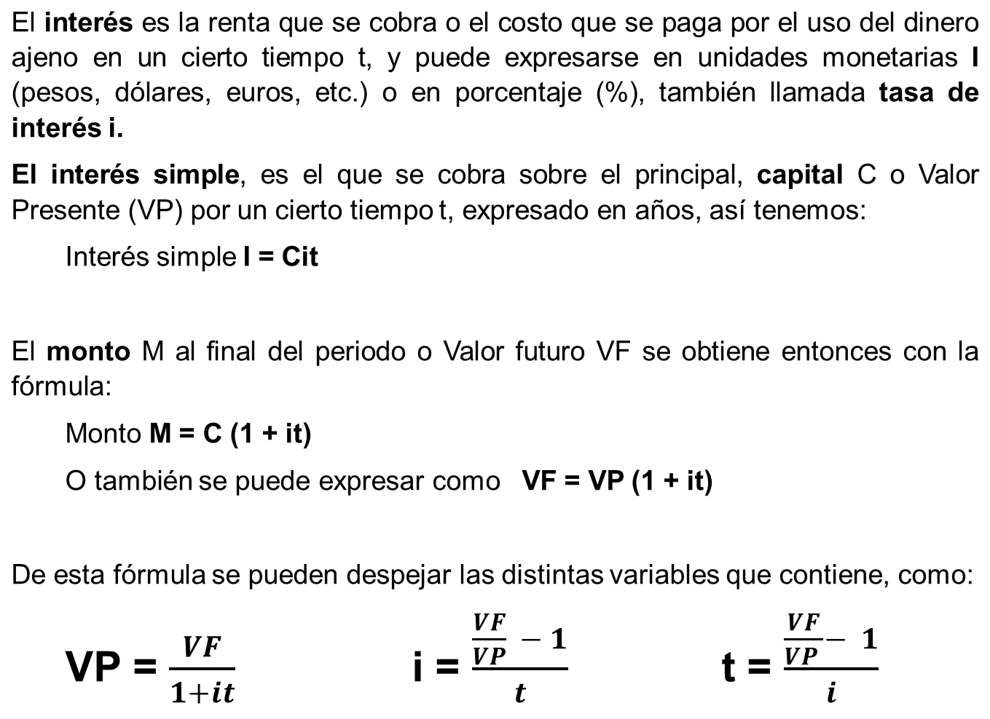

Slide 4
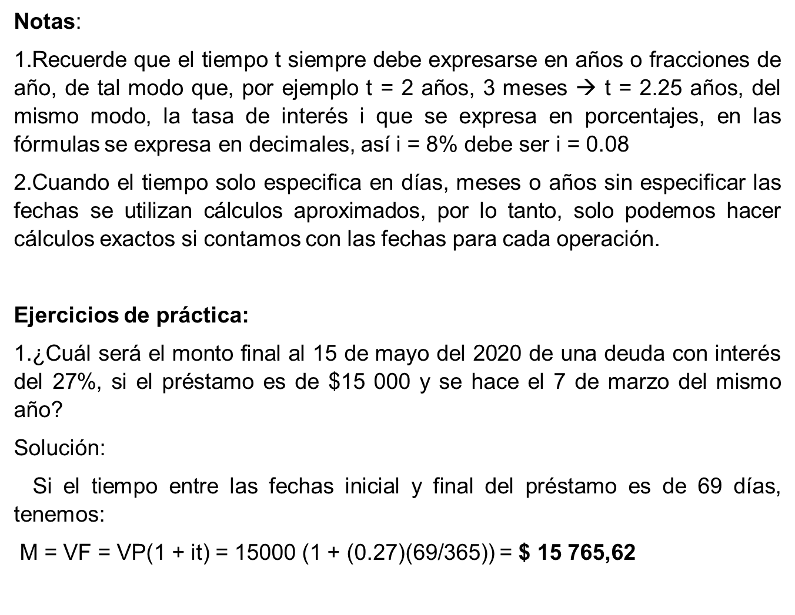

Slide 5
¿Qué interés produce un capital de $50 000 en un año, 7 meses, 21 días, si la cuenta paga una tasa de interés del 16% anual?
Solución:
I = Cit =50000 (0.16)(1 +7/12 + 21/360) = $13 133.33
3. ¿Qué capital con una tasa de interés anual del 10% produce intereses de $ 7 500 en 2 años, 10 meses 5 días?
Solución:
C = $\frac{I}{it}$ = $\frac{7500}{(0.10)(2+\frac{10}{12}+\frac{5}{360})}=\$26 341.46$
4. ¿Cuál es la tasa de interés que paga una cuenta si se invierten $25 000 y se obtienen $3 800 de intereses en 10 meses?
Solución:
i = $\frac{I}{Ct}= \frac{3800}{(25000)(\frac{10}{12})}=0.1824=18.24\%$

Slide 6
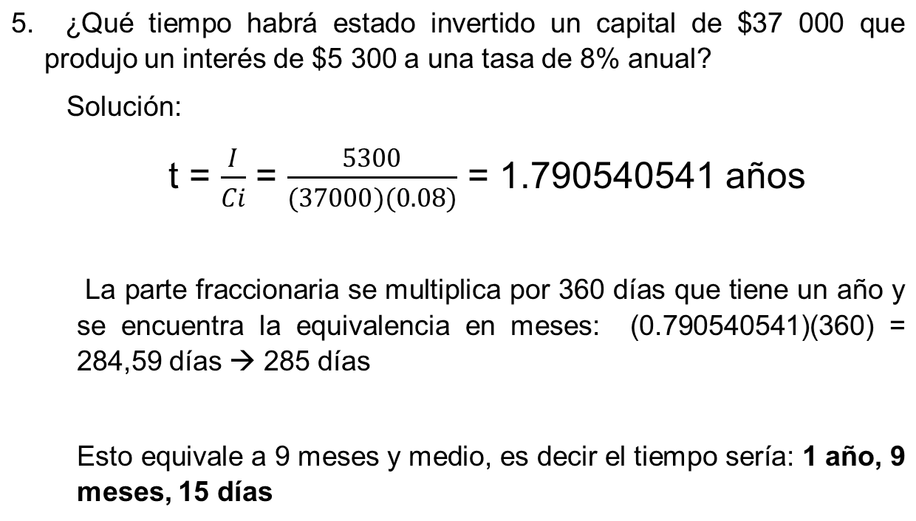

Slide 7
Interés Compuesto

Slide 8
Interés compuesto. Monto, Capital, Tasa de interés
Interés compuesto, tasa de interés que se cobra sobre el capital y sobre los intereses acumulados. Es decir, los intereses que se generan se suman al capital original en periodos establecidos, mismos que van a generar un interés adicional en el siguiente periodo.
El Monto o Valor Futuro se obtiene con la siguiente fórmula:
M = Valor futuro (VF) = Capital (1 + j)^{n}
Donde, j = tasa de interés compuesto a capitalizar
n = número de periodos de capitalización de intereses
Del mismo modo:
Valor presente (VP) = VF / (1 + j)^{n}

